Slide 1
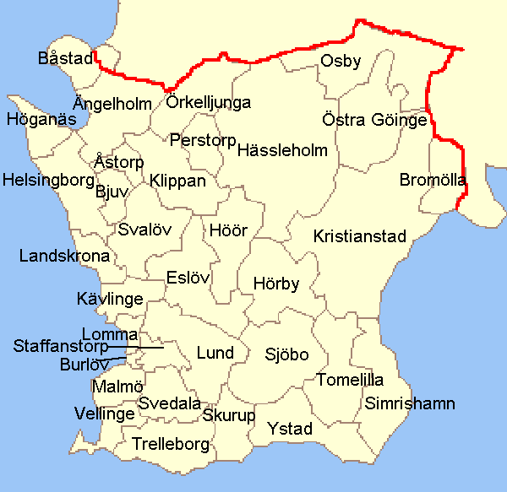
Skånsk samverkan för innovativ informationshantering
S2i2
Säker Digital Kommunikation
Öppna data

Slide 2
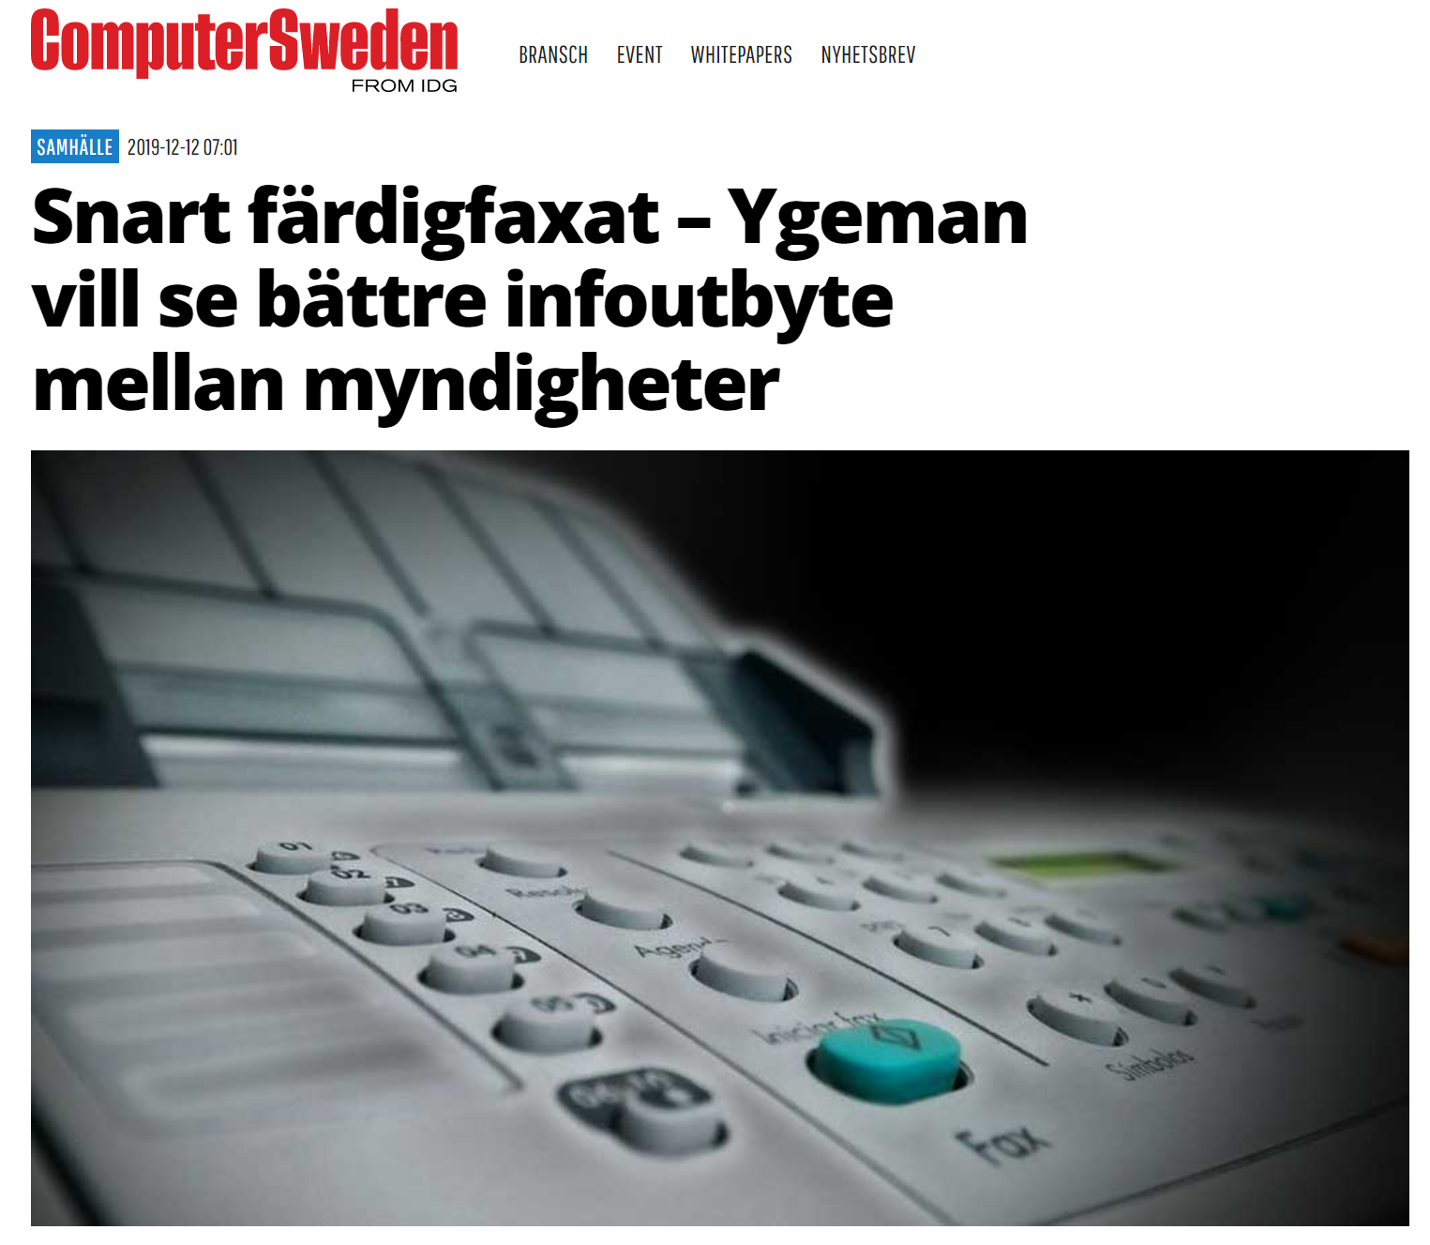
Säker digital kommunikation - Lokala behov - Nationell utveckling - Regional samverkan
Inera, DIGG och SKR driver nationellt
Myndigheter, regioner, kommuner deltar
Lokala och regionala piloter 2020+2021
Nationell förvaltning byggs upp
Lokalt införande kommuner, regioner och myndigheter
Regional samverkan för införande
Notes:
https://www.regeringen.se/rattsliga-dokument/statens-offentliga-utredningar/2020/09/sou-202055/

Slide 3
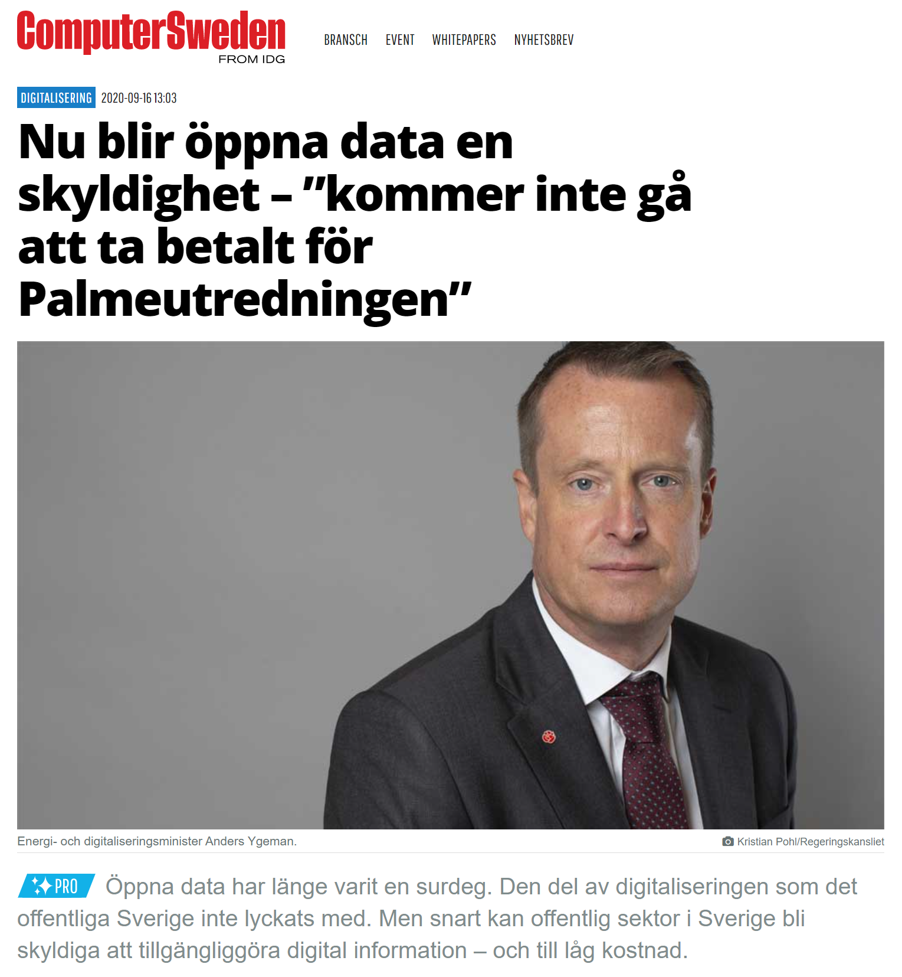
Öppna data Regional samverkan i en nationell kontext
Öppna data-utredningen SOU 2020:55
DIGG Dataportal.se
Nationell Dataverkstad
Regional samverkan S2i2
Regional testmiljö öppna data
Region Skåne internt
Öppna data för fler – näringslivets behov
Notes:
https://www.regeringen.se/rattsliga-dokument/statens-offentliga-utredningar/2020/09/sou-202055/
Status 2021-10-19: Beredning pågår inom RK av den lag som ska genomföra öppna datadirektivet.
Enligt nuvarande planering ska en proposition överlämnas till riksdagen i december, och den nya lagen kan då träda i kraft under våren 2022.
Till dess gäller fortsatt den nuvarande PSI-lagen.

Slide 4
Projektorganisation S2I2
Styrgrupp
En representant från varje part (11)
Ekonomi, administration
Eva Paulin
Rozalia Weisz, Anna Hansson
Projektledning
Anna Gillquist
Utvärderare
Maria Tunberg
Säker digital kommunikation
Öppna data
Processledning Tina Björn-Rasmussen
Samordning Johan Nordin
Kommunikation Skånes Kommuner
Projektgrupp:
Tomelilla
Landskrona
Malmö
Simrishamn
Helsingborg
Processledning Jakob Kulas
Kommunikation Region Skåne
Projektgrupp:
Tomelilla
Landskrona
Malmö
Lund
Kristianstad
IUC Syd
Media Evolution

Slide 5
Tidplan
Projektstart
juni 2021
Aktiviteter
augusti 2021 –
december 2022
Slutrapport april 2023

Slide 6
Projektets övergripande mål
Övergripande mål på 5-10 års sikt - projektet ska bidra till att:
Offentliga aktörer har en god informationshantering som ger tillgång till rätt information, i rätt tid och på rätt plats och näringslivet har stärkt innovationsförmåga tack vare ökad användning av öppna data.
Projektmål:
När projektet avslutas 2023:
Deltagande kommuner och Region Skåne har förmåga att publicera öppna data och att kommunicera känslig information på ett säkert sätt. Näringslivets användning av öppna data har ökat.

Slide 7
Styrgruppens roll
Säkerställa att projektet har bra övergripande förutsättningar att lösa sin uppgift
Deltaga och ta beslut i styrgruppsmöten
Stödja projektledare och projektbeställare
Se till att projektet får de resurser som krävs för genomförande.
Hantera avvikelser i projektet (budget, scope, tidplan, risker)
Följa upp projektets mål och värde
Ta beslut inför projektets faser, go/no go
Verka som positiv ambassadör för projektet
Informera övrig verksamhet om projektet
Ta emot projektleveransen och förvalta den

Slide 8
Skånsk Samverkan för Innovativ Informationshantering
S2i2 – delprojekt SDK
Säker Digital Kommunikation
Öppna Data
Notes:
Deltagare
Dan Nilsson
Jonas Florén
Fredrik Ek
Johan Nordin
Rune Lilljegren
Magnus Nurmi
Mikael Krondahl
Niclas Clausborg
Peter Nilsson
Peter Nilsson

Slide 9
Projektorganisation SDK
Styrgrupp
En representant från varje part (11)
Ekonomi, adm,
Region Skåne
Utvärderare
Upphandlad resurs
Säker Digital Kommunikation
Processledning - planering, koordinering och uppföljning, deltagande i nationellt SDK-projekt
Processledning Region Skåne
Samordning Skånes Kommuner
Kommunikation Skånes Kommuner
Projektgrupp:
Helsingborg
Landskrona
Malmö
Simrishamn
Tomelilla
Samordning av de skånska kommunernas planering, förankring och genomförande
Kommunikation – framtagande och genomförande av kommunikationsplan
Deltagande kommuner bidrar till ökad kompetens och enklare införande av SDK i samtliga 33 skånska kommuner
Notes:
Enligt beslutet ska:
Samtliga teman arbetar med och för:
Spridning av resultat genom kommunikation, - Skånes kommuner ansvarar
intern och extern Samverkan mellan kommuner, kommunförbund och Region Skåne – Skånes kommuner och Region Skåne ansvarar
Ständiga förbättringar genom utvärdering och lärande – ligger på extern konsult på uppdrag av PL Anna G

Slide 10
Delmål SDK
1
2
3
4
Offentliga aktörer ska ha en ökad kompetens kring säker digital kommunikation som är relevant för respektive nivå (ledning, IT, verksamhet),
Informationsflöden där säker digital kommunikation kan användas ska vara kartlagda
Deltagande kommuner och Region Skåne ska vara anslutna till SDKs infrastruktur, enligt den förvaltningsmodell som kommer att gälla för SDK framöver
Behov av gemensamma upphandlingar samt gemensam drift och förvaltning ska vara kartlagda, analyserade och dokumenterade

Slide 11
Delprojektets övergripande mål
Förväntat resultat vid projektavslut 2023:
33 kommuner kommer att ha fått stöd gällande sin digitala omställning till SDK för att kunna eliminera osäkra och resurskrävande analoga kommunikationsmetoder som t.ex. fax och brev.
Analysunderlag inför en framtida regional upphandling av SDK via Skånes Kommuner efter projektgenomförandet är framtaget.
33 skånska kommuner kommer att ha medverkat i utbildningar inför implementeringen av SDK.
En standardiserad manual för analys, förberedelse och införande av SDK kommer att ha producerats och tillgängliggjorts för målgrupperna.

Slide 12
Översikt av aktiviteter och förväntat resultat
A3:1 Utformning av analysmodell med tillhörande processbeskrivning
A3:2 Analys inför implementering av SDK: utmaningar, krav och förutsättningar
A3:3 Utformning av implementeringsprocess för SDK
A3:4 Analys av extern SDK-kontext (SDK-pilot)
A3:5 Stöd och utbildning vid införande av SDK

Slide 13
Översikt av tidplan
Aktiviteter
2021
2022
2023
Juni
Mars
A3.1 Utformning av analysmodell med
tillhörande processbeskrivning
Avslut
A3.2 Analys inför implementering av
SDK: utmaningar, krav och
förutsättningar
A3.3 Utformning av implementerings-
process för SDK
A3.4 Analys av extern SDK-kontext
A3.5 Stöd och utbildning vid införande
av SDK
Nationellt SDK införande
Tidplan ej fastställd

Slide 14
Skånsk Samverkan för Innovativ Informationshantering
S2i2 – delprojekt Öppna data
Säker Digital Kommunikation
Öppna Data
Notes:
Deltagare
Dan Nilsson
Jonas Florén
Fredrik Ek
Johan Nordin
Rune Lilljegren
Magnus Nurmi
Mikael Krondahl
Niclas Clausborg
Peter Nilsson
Peter Nilsson

Slide 15
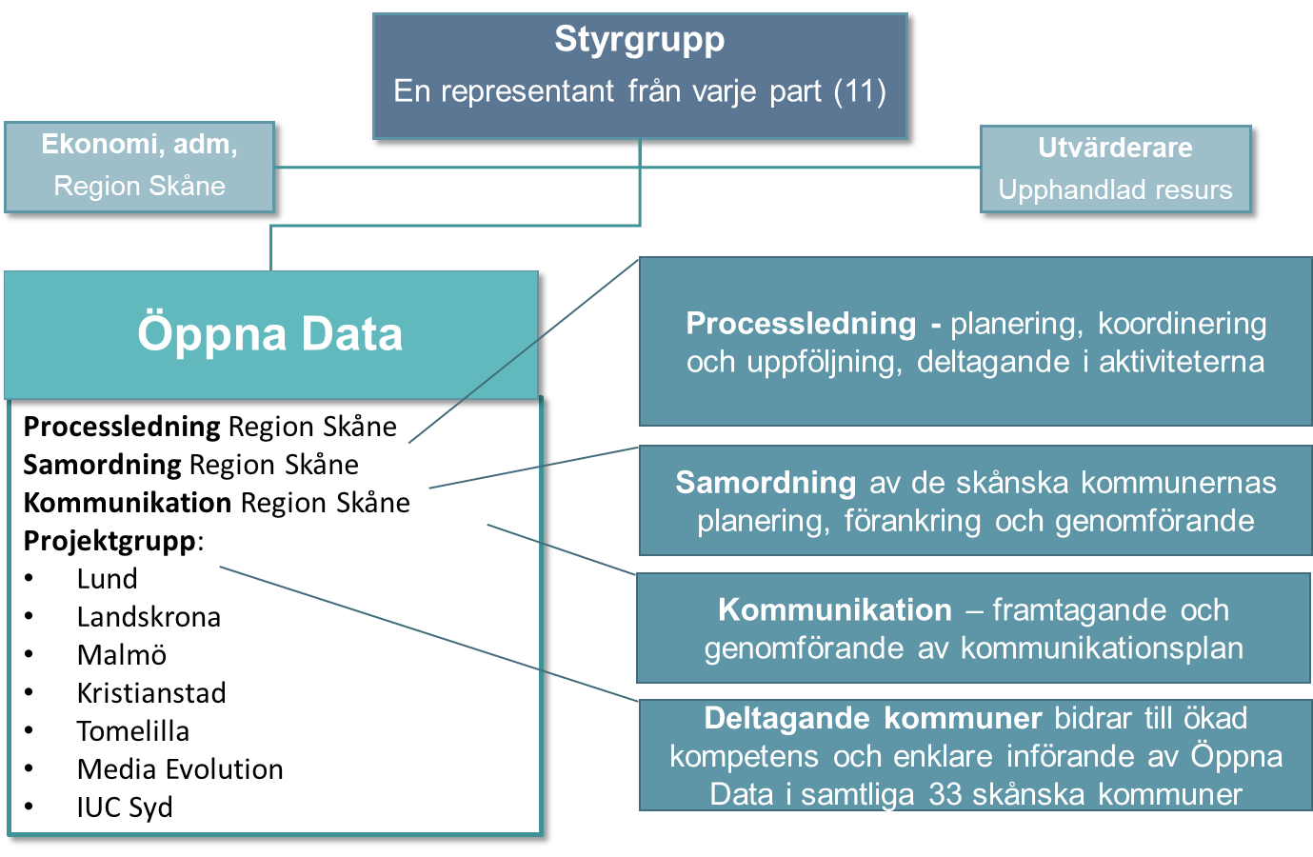
Projektorganisation delprojekt Öppna Data

Slide 16
Projektmål
S2i2-projektets övergripande mål: Projektet kommer på lång sikt bidra till att offentliga aktörer har en god informationshantering som ger tillgång till rätt information, i rätt tid och på rätt plats och att näringslivet har stärkt sin innovationsförmåga tack vare ökad användning av öppna data.
Projektmål – delprojekt Öppna Data:
När projektet avslutas ska deltagande kommuner och Region Skåne ha ökat sin förmåga att publicera öppna data och näringslivets möjligheter att använda öppna data ska ha ökat.

Slide 17
Delmål och förväntat resultat Öppna Data
När projektet avslutas 2023: Projektets delmål enligt beslut om stöd från Tillväxtverket beskrivs nedan
Delmål 1
Delmål 2
Delmål 3
Delmål 4
Delmål 5
Offentliga aktörer och näringsliv ska ha en ökad kompetens kring öppna data och informationshantering som är relevant för respektive nivå (ledning, IT, verksamhet)
Informationsmängder som lämpar sig som öppna data ska vara kartlagda.
Samtliga kommuner och Region Skåne ska ha tillgång till en testmiljö i en öppna data-plattform.
Beslutsunderlag för en regional struktur för samverkan inom öppna data ska tas fram.
Medverkande kommuner* ska ha ett utökat samarbete med näringslivet för en ökad kunskap om företagens behov gällande öppna data.
*Med medverkande kommuner avses de fem kommuner som är samverkanspartners i detta projekt; Malmö, Lund, Landskrona, Tomelilla och Kristianstad.

Slide 18
Projektmål
Resultatmål:
Förväntat resultat S2i2 – delprojekt Öppna Data vid projektavslut 2023
33 skånska kommuner kommer att ha medverkat i utbildningar för användning av öppna data och höjt sin kunskap om dess värde för den interna kommunala förvaltningen såväl som dess användning i privat sektor i Skåne.
33 kommuner har tillgång till en testmiljö för öppna data.
33 kommuner har påbörjat analyser kring öppna data samt identifierat 5 möjliga dataströmmar.
5 kommuner kommer att ha minskat sin administrationskostnad genom att publicera öppna data. Mäts genom en nollmätning av dagens process innan arbetet påbörjas, tex antal timmar som läggs på att hantera förfrågningar om fakturor. Utvärdering görs i slutet av projektet men den största nyttan kommer att uppstå när processen har löpt över längre tid.
10 företag har aktivt tagit del i projektet för att skapa förutsättningar för samverkan med kommunala aktörer och för att redogöra för sina behov av öppna data.
5 kommuner kommer att ha påbörjat ett samarbete med näringslivet gällande extern användning av öppna data baserat på företagens behov och önskemål.

Slide 19
Aktivitetsplan huvudaktiviteter
Beslutet från Tillväxtverket inkluderar fem huvudaktiviteter. En mer detaljerad aktivitets- och tidplan är bilagd projektplanen som bilaga 1. Denna kommer löpande att uppdateras under projektets genomförande.

Slide 20
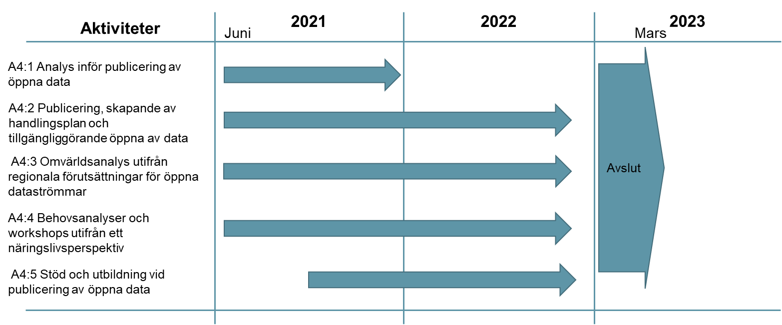
Tidplan huvudaktiviteter
Projektets aktiviteter genomförs i huvudsak under perioden 1 september 2021 till och med 30 november 2022. Därefter sker slutrapportering. Projektets formella startdatum är den 1 juni 2021 och slutdatum är den 31 mars 2023. En mer detaljerad aktivitets- och tidplan är bilagd projektplanen som bilaga 1. Denna kommer löpande att uppdateras under projektets genomförande.

Slide 21
Digitalisering är en lagsport!
Kontakta oss gärna:
anna.gillquist@skane.se (övergripande projektledare), jakob.kulas@skane.se (Processledare öppna data) johan.nordin@skaneskommuner.se (Samordnare SDK) Christina.Bjorn-Rasmussen@skane.se (Processledare SDK)

